Slide 1
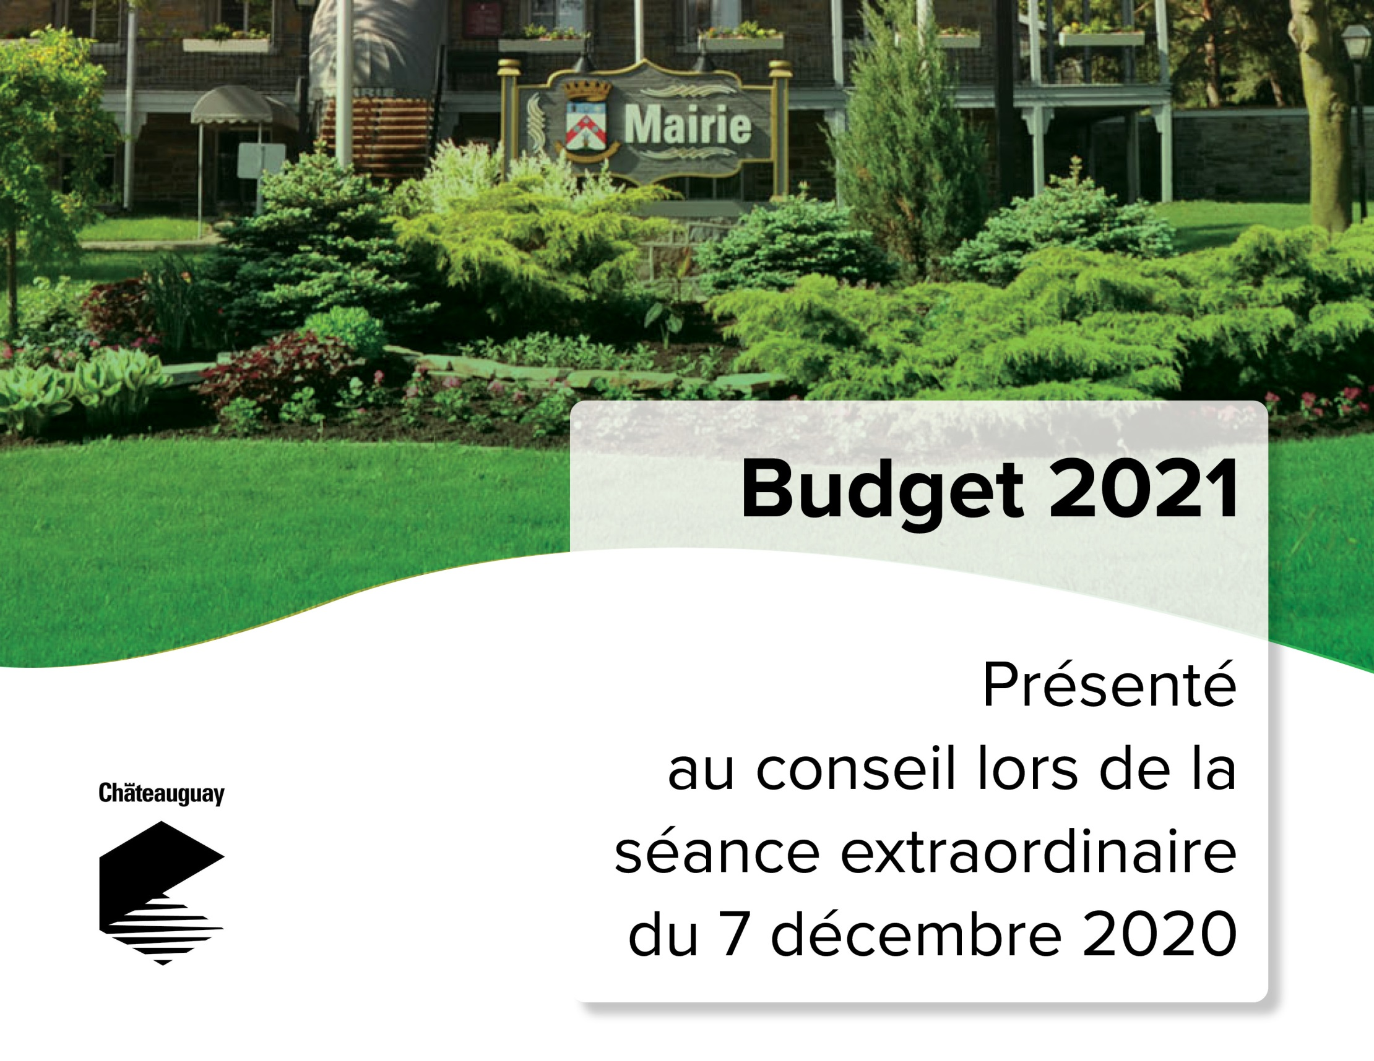

Slide 2

Sommaire du budget 2021
2

Slide 3
Budget 2021 – Revenus par catégorie
3

Slide 4
Budget 2021 – Charges par fonction
6

Slide 5
Budget 2021 – Charges par objet
6

Slide 6
Budget 2021 – Taux de taxation
7

Slide 7
Compte de taxes –
Maison évaluation moyenne
8

Slide 8
Budget 2021 – Versements
8

